Slide 1


Killing Two Birds with One Stone: Malicious Package Detection in NPM and PyPI using a Single Model of Malicious Behavior Sequence

Slide 2


目录
01
研究背景
02
方法论设计
开源软件供应链安全危机 · 现有方法局限性 · 研究动机与创新点
特征提取器 · 行为序列生成器 · 恶意性分类器
03
实验评估
04
总结与展望
有效性评估 · 效率评估 · 消融研究 · 真实世界应用
研究成果总结 · 未来工作方向
2026年1月
学术论文汇报

Slide 3

01
01 研究背景

Slide 4
BACKGROUND
开源软件供应链安全危机
问题严重性
威胁链条
+742%
45%
12,000+
1
开发环节
弱凭证、协作治理薄弱、投毒攻击
过去3年软件供应链攻击
年均增长率
预计到2025年遭受攻击的
全球组织比例
PyPI在2022年
移除的恶意包数量
攻击重灾区
典型案例
2
审核环节
N
NPM (JavaScript)
PyTorch依赖混淆攻击 (2022)
审核不充分、管理员治理不可信
全球最主流的JavaScript包注册中心，恶意攻击频发
攻击者向PyPI上传与PyTorch内部依赖同名的恶意包 torchtriton
3
使用环节
安全意识薄弱、自动依赖解析弱点
P
PyPI (Python)
攻击机制： 由于PyPI默认优先级更高，用户被诱导安装恶意版本而非合法内部版本
Python生态的核心仓库，已成为恶意软件攻击重灾区
恶意软件包从产生、流通到造成危害形成完整链条

Slide 5
LIMITATIONS
现有检测方法的两大核心局限
LIMITATION 01
LIMITATION 02
知识隔离
忽略顺序性质
具体说明
具体说明
现有检测器通常只为单一生态系统（如仅针对NPM或仅针对PyPI）设计和训练。每个生态系统独立开发检测模型，无法共享跨生态的恶意知识。
现有方法（包括基于规则和基于学习的方法）将恶意行为视为孤立的特征集合，而没有考虑这些恶意活动在代码执行时的先后顺序。
导致后果
导致后果
无法利用在一个生态（如NPM）中新发现的恶意软件知识，来检测另一个生态（如PyPI）中的新型恶意软件，无法实现跨生态知识融合，造成检测能力的割裂。
由于建模不精确，会导致较高的误报（False Positives）和漏报（False Negatives）。恶意攻击通常由一系列有逻辑顺序的活动构成，忽略顺序会丢失关键攻击逻辑。
核心问题：单一生态数据有限，无法充分利用跨生态的相似攻击模式
核心问题：攻击链逻辑被拆解，无法准确识别复杂的恶意行为序列
基于以上局限，本研究提出CEREBRO解决方案
目标：单一模型，双生态检测
核心：建模恶意行为序列

Slide 6
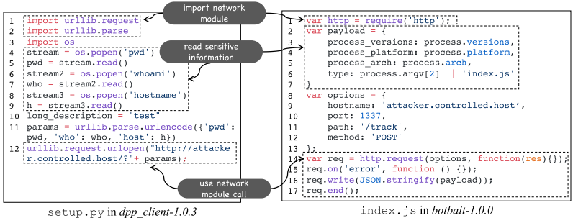
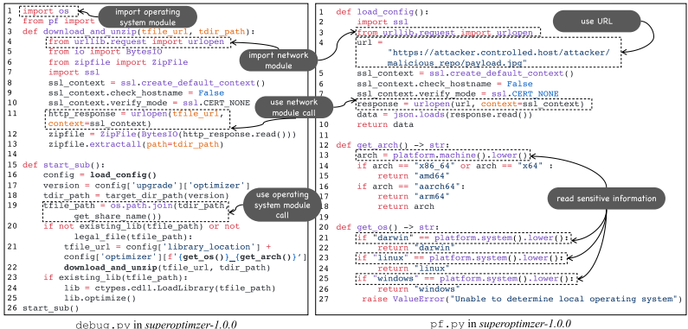
INNOVATION
研究动机与创新点
1
单一模型，双生态检测
动机案例1
核心目标
设计 统一的模型 ，能够同时且有效地检测NPM和PyPI中的恶意软件包
跨生态系统恶意行为相似性
分析PyPI包dpp_client-1.0.3和NPM包botbait-1.0.0
实现方式
信息读取： 都执行命令收集敏感系统信息
定义与编程语言无关的高级恶意行为特征集，支持跨生态知识融合
数据传输： 都将窃取信息发送到远程服务器
启示： 跨生态恶意包在行为模式上存在共性
预期效果
实现"一石二鸟"，用一个模型解决两个生态系统的检测问题
2
建模恶意行为序列
动机案例2
核心洞察
恶意行为具有顺序性
首次明确提出 并建模恶意软件的行为序列
分析PyPI恶意包superoptimzer-1.0.0
1
从远程服务器下载payload配置
攻击模式
恶意攻击通常由一系列有逻辑顺序的可疑活动构成（信息收集→数据外泄→负载执行）
2
读取系统OS和架构信息
3
根据配置和信息构建目标URL
技术方案
4
下载并执行最终的恶意负载
通过分析代码调用图，将行为特征组织成执行序列，利用预训练语言模型理解序列语义
启示： 显式建模行为序列能更精确捕捉攻击意图

Slide 7
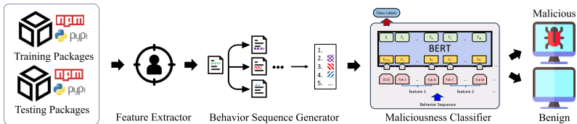
02
02 方法论设计

Slide 8
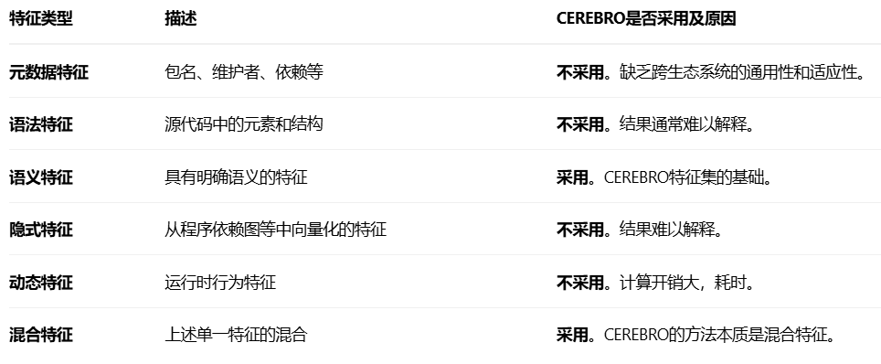
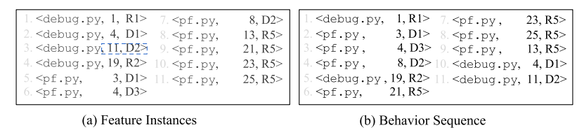
METHODOLOGY
特征提取与行为序列生成
特征提取器
行为序列生成器
核心目标
方法优先级排序
通过静态分析从源代码中提取与恶意行为相关的特征
高优先级： 安装时执行
中优先级： 导入时执行
6维度16特征
低优先级： 运行时执行
R
信息读取 (3)
D
数据传输 (3)
构建调用图
E
编码 (3)
P
负载执行 (3)
G = ⟨M, E⟩
M
元数据
Dyn
动态特征
M: 优先级方法列表
E: 调用边集合 ⟨ma, l, mb⟩
特征提取流程
生成行为序列
1. 静态分析： 使用tree-sitter解析AST
1. 按优先级遍历方法
2. 模式匹配： 匹配预定义特征模式
2. 查询子调用图
3. 输出格式： 三元组〈方法名,行号,特征ID〉
3. 按行号排序组织序列
关键创新： 语言无关性特征集，支持跨生态知识融合
核心价值： 将无序特征转化为反映执行逻辑的序列
特征实例 → 行为序列 → 文本描述 → 分类决策
完整处理流程

Slide 9
CLASSIFIER
恶意性分类器设计
将行为序列转换为文本描述
核心能力
转换示例
语义理解
转换目的
语言模型的位置编码和自注意力机制能够有效捕捉行为序列中的顺序信息和上下文依赖关系
将结构化的行为序列转化为 自然语言文本 ，以便预训练语言模型能够理解其语义
start entry debug.py
import operating system module
call operating system method
序列建模
import network module
能够理解"读取敏感信息"后"进行网络传输"这样的攻击链逻辑
转换方法
end of entry
• 特征ID映射为文本描述
start entry pf.py
• 插入方法边界标记
use URL string
精确识别
end of entry
跨生态知识融合
• 使用通用安全词汇
更精确地理解恶意意图，降低误报和漏报
通过使用与编程语言无关的高层语义特征及其文本描述，分类器可以同时在NPM和PyPI的混合数据上进行训练
微调预训练语言模型
单一模型检测双生态系统
BERT
RoBERTa
T5
CEREBROBERT
CEREBROROBERTa
CEREBROT5
微调方法： 追加全连接层和softmax层改造为二分类器，使用交叉熵损失函数训练
设计目标实现： 一石二鸟——用一个模型同时检测NPM和PyPI恶意包

Slide 10
03
03 实验评估

Slide 11
EFFECTIVENESS EVALUATION
有效性评估：三场景对比实验
1
单语言场景
2
跨语言场景
3
双语场景
在同一生态系统内训练和测试
在一个生态系统训练，在另一个测试
在混合数据集上训练，融合双生态知识
PyPI
NPM→PyPI
PyPI测试
96.0%
91.7%
75.1%
63.4%
96.1%
90.9%
精确度
召回率
精确度
召回率
精确度
召回率
NPM
PyPI→NPM
NPM测试
98.5%
92.9%
46.5%
92.7%
98.9%
93.9%
精确度
召回率
精确度
召回率
精确度
召回率
结论：显著优于SAP、AMALFI等最先进方法
结论：F1分数优势达13.3%和17.7%
结论：实现"一石二鸟"设计目标
精确度平均提升
核心发现
0.3%
CEREBRORoBERTa在所有三种场景下均显著优于现有最先进方法
召回率平均提升
0.7%

Slide 12
REAL-WORLD USEFULNESS
真实世界应用成效
持续监测成果
增量学习效果
8个月
7个月
将确认的新恶意包和良性包加入训练集重新训练， 显著提升检测精度
PyPI监测周期
NPM监测周期
PyPI精确度
7.2%
923,638
58.2%
人工验证与官方确认
NPM精确度
扫描的新发布包版本总数
PyPI: 599,493
NPM: 324,145
32.2%
最终确认的恶意包
1,482个
80.7%
683
799
新发现恶意包特征分析
5,976
提升幅度：PyPI +51.0%，NPM +48.5%
PyPI
NPM
触发场景分布
标记的潜在恶意版本
69.8%
全部被官方采纳并移除
安装时触发 (PyPI)
PyPI: 3,746
NPM: 2,230
707
安装时触发 (NPM)
94.9%
收到官方感谢信
主要攻击意图
窃取敏感信息
70.9%
CEREBRO为开源软件注册中心提供了可用的、自动化的恶意包实时防御方案
实际应用价值
破坏系统
已验证
植入后门

Slide 13
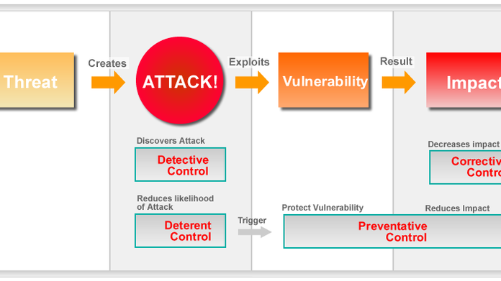
CONCLUSION
总结与展望
研究成果
未来工作
• 提出CEREBRO系统，通过行为序列建模实现跨生态系统恶意包检测
• 扩展至更多编程语言生态系统
• 提升长序列处理能力，解决超出512 token限制的问题
• 在有效性、效率和实际应用价值方面均展现出显著优势
• 进一步降低误报率，通过集成方法和动态分析
• 在8个月监测中成功发现并确认1,482个恶意包，全部被官方采纳
为开源软件供应链安全提供更强大的防护
Stronger Protection for Open Source Software Supply Chain Security
2026年1月
学术论文汇报

